Slide 1

ИМУЩЕСТВЕННАЯ ПОДДЕРЖКА СУБЪЕКТОВ МАЛОГО
И СРЕДНЕГО ПРЕДПРИНИМАТЕЛЬСТВА,
САМОЗАНЯТЫХ ГРАЖДАН
Информационное пособие для субъектов малого и среднего предпринимательства, самозанятых граждан
Москва, 2023

Slide 2
СОДЕРЖАНИЕ
РАЗДЕЛ I. ПОНЯТИЕ ИМУЩЕСТВЕННОЙ ПОДДЕРЖКИ СУБЪЕКТОВ МСП, САМОЗАНЯТЫХ ГРАЖДАН | 3
ПЕРЕДАЧА ВО ВЛАДЕНИЕ (ПОЛЬЗОВАНИЕ) ГОСУДАРСТВЕННОГО, МУНИЦИПАЛЬНОГО ИМУЩЕСТВА | 4
ПОНЯТИЕ ИМУЩЕСТВЕННОЙ ПОДДЕРЖКИ | 5
РАЗДЕЛ II. НОРМАТИВНАЯ (ПРАВОВАЯ) БАЗА ДЛЯ ОКАЗАНИЯ ИМУЩЕСТВЕННОЙ ПОДДЕРЖКИ СУБЪЕКТАМ МСП, САМОЗАНЯТЫМ ГРАЖДАНАМ | 6
НОРМАТИВНАЯ (ПРАВОВАЯ) БАЗА ДЛЯ ОКАЗАНИЯ ИМУЩЕСТВЕННОЙ ПОДДЕРЖКИ | 7
УСТАНОВЛЕНИЕ ЛЬГОТ ЗА ПОЛЬЗОВАНИЕ ГОСУДАРСТВЕННЫМ И МУНИЦИПАЛЬНЫМ ИМУЩЕСТВОМ | 8
РАЗДЕЛ III. АЛГОРИТМ ПОЛУЧЕНИЯ ИМУЩЕСТВЕННОЙ ПОДДЕРЖКИ | 9
АЛГОРИТМ ПОЛУЧЕНИЯ ИМУЩЕСТВЕННОЙ ПОДДЕРЖКИ | 10
Шаг 1. ПОДБОР ГОСУДАРСТВЕННОГО И МУНИЦИПАЛЬНОГО ИМУЩЕСТВА ДЛЯ ОСУЩЕСТВЛЕНИЯ ДЕЯТЕЛЬНОСТИ | 11
Шаг 1. Пункт 1. ЕДИНЫЙ ПОРТАЛ ГОСУДАРСТВЕННЫХ УСЛУГ (ЕПГУ) | 12
Шаг 1. Пункт 2. ОБРАЩЕНИЕ В МНОГОФУНКЦИОНАЛЬНЫЙ ЦЕНТР (МФЦ) | 13
Шаг 1. Пункт 3. ОФИЦИАЛЬНЫЕ САЙТЫ ОРГАНОВ ВЛАСТИ, ОРГАНОВ МЕСТНОГО САМОУПРАВЛЕНИЯ | 14
Шаг 1. Пункт 4. САЙТ БИЗНЕС-НАВИГАТОРА МСП | 15
Шаг 2. ОБРАЩЕНИЕ В ОРГАН ВЛАСТИ ИЛИ ОРГАН МЕСТНОГО САМОУПРАВЛЕНИЯ | 16
Шаг 3. УЧАСТИЕ В ТОРГАХ И ЗАКЛЮЧЕНИЕ ДОГОВОРА АРЕНДЫ | 17
Шаг 4. ПРЕИМУЩЕСТВЕННОЕ ПРАВО НА ПРИОБРЕТЕНИЕ АРЕНДУЕМОГО СУБЪЕКТАМИ МСП ИМУЩЕСТВА | 18
РАЗДЕЛ IV. ВОВЛЕЧЕНИЕ ОБЪЕКТОВ ГОСУДАРСТВЕННОЙ И МУНИЦИПАЛЬНОЙ СОБСТВЕННОСТИ В ИМУЩЕТВЕННУЮ ПОДДЕРЖКУ | 19
ВОВЛЕЧЕНИЕ ОБЪЕКТОВ ГОСУДАРСТВЕННОЙ И МУНИЦИПАЛЬНОЙ СОБСТВЕННОСТИ В ИМУЩЕСТВЕННУЮ ПОДДЕРЖКУ | 19 – 20
РАЗДЕЛ V. ВОВЛЕЧЕНИЕ ОБЪЕКТОВ ЧАСТНОЙ (КОММЕРЧЕСКОЙ) СОБСТВЕННОСТИ В ИМУЩЕТВЕННУЮ ПОДДЕРЖКУ | 21 – 22

Slide 3
РАЗДЕЛ I.
ПОНЯТИЕ ИМУЩЕСТВЕННОЙ ПОДДЕРЖКИ
СУБЪЕКТОВ МСП,
САМОЗАНЯТЫХ ГРАЖДАН

Slide 4
ПЕРЕДАЧА ВО ВЛАДЕНИЕ (ПОЛЬЗОВАНИЕ) ГОСУДАРСТВЕННОГО, МУНИЦИПАЛЬНОГО ИМУЩЕСТВА
Гражданский кодекс Российской Федерации устанавливает формы собственности:
I.
собственность граждан и юридических лиц
ЧАСТНАЯ
собственность:
Российской Федерации;
субъектов Российской Федерации;
муниципальных образований.
В зависимости от уровня собственности управление и распоряжение имуществом осуществляют:
территориальные органы Росимущества;
органы исполнительной власти субъектов РФ;
органы местного самоуправления
Правила предоставления такого имущества также определяются в зависимости от уровня собственности нормативными правовыми актами:
Правительства РФ;
Субъекта РФ;
Органа местного
самоуправления.
ПУБЛИЧНАЯ
II.
Имущество,
не включённое в перечень имущества для субъектов МСП
Имущество,
включённое в перечень имущества для субъектов МСП
Государственное, муниципальное имущество может быть предоставлено в рамках:
– договора аренды;
– договора безвозмездного пользования;
– иных договоров, предусматривающих переход прав владения и (или) пользования.

Slide 5
ПОНЯТИЕ ИМУЩЕСТВЕННОЙ ПОДДЕРЖКИ
Имущественная поддержка оказывается органами государственной власти, органами местного самоуправления в виде передачи во владение и (или) в пользование государственного или муниципального имущества, на возмездной основе, безвозмездной основе или на льготных условиях, в том числе:
установок
транспортных средств
инвентаря
инструментов
Особый порядок предоставления государственного, муниципального имущества для субъектов МСП и самозанятых граждан
земельных участков, за исключением земельных участков, предназначенных для ведения личного подсобного хозяйства, огородничества, садоводства, индивидуального жилищного строительства
зданий
строений
сооружений
нежилых помещений
оборудования
машин
механизмов
Объекты, предназначенные для субъектов МСП, включаются в формируемые органами власти и местного самоуправления и ежегодно дополняемые перечни государственного и муниципального имущества
Предоставление имущества, включенного в перечни, осуществляется:
субъектам МСП и самозанятым гражданам;
на срок не менее 5 лет;
на льготных условиях, определяемых собственником имущества
(как правило, льготная ставка арендной платы);
без проведения торгов, в случае если преференция установлена государственной программой (подпрограммой), муниципальной программой (подпрограммой);
субъект МСП, арендующий движимое и (или) недвижимое имущество, обладает преимущественным правом его приобретения.

Slide 6
РАЗДЕЛ II.
НОРМАТИВНАЯ (ПРАВОВАЯ) БАЗА ДЛЯ ОКАЗАНИЯ ИМУЩЕСТВЕННОЙ ПОДДЕРЖКИ СУБЪЕКТАМ МСП, САМОЗАНЯТЫМ ГРАЖДАНАМ

Slide 7
НОРМАТИВНАЯ (ПРАВОВАЯ) БАЗА ДЛЯ ОКАЗАНИЯ ИМУЩЕСТВЕННОЙ ПОДДЕРЖКИ
1. Федеральный закон от 24.07.2007 № 209-ФЗ «О развитии малого и среднего предпринимательства в Российской Федерации»
2. Федеральный закон от 22.07.2008 № 159-ФЗ «Об особенностях отчуждения недвижимого имущества, находящегося в государственной или в муниципальной собственности и арендуемого субъектами малого и среднего предпринимательства, и о внесении изменений в отдельные законодательные акты Российской Федерации»
3. Федеральный закон от 26.07.2006 № 135-ФЗ «О защите конкуренции»
4. Указ Президента Российской Федерации от 05.06.2015 № 287 «О мерах по дальнейшему развитию малого и среднего предпринимательства»
5. Указ Президента РФ от 16.03.2022 № 121 «По обеспечению социально-экономической стабильности и защиты населения в Российской Федерации»;
Федеральное имущество
Региональное имущество
Муниципальное имущество
Постановление Правительства РФ от 21.08.2010
№ 645 «Об имущественной поддержке субъектов малого и среднего предпринимательства при предоставлении федерального имущества»
Распоряжение Правительства РФ от 18.03.2023 № 632-р
«Об утверждении состава и видов движимого имущества, не подлежащего отчуждению в соответствии с Федеральным законом от 22.07.2008 N 159-ФЗ»
Порядок предоставления имущества, включенного в перечень имущества для субъектов МСП и иные нормативные акты соответствующего субъекта Российской Федерации
Порядок предоставления имущества, включенного в перечень имущества для субъектов МСП и иные правовые акты соответствующего муниципального образования

Slide 8
УСТАНОВЛЕНИЕ ЛЬГОТ ЗА ПОЛЬЗОВАНИЕ ГОСУДАРСТВЕННЫМ И МУНИЦИПАЛЬНЫМ ИМУЩЕСТВОМ
Федеральное имущество, включенное в перечень, передается с применением льготной ставки арендной платы, рекомендованной также для субъектов Российской Федерации и муниципальных образований:
в первый год аренды - 40 процентов размера арендной платы;
во второй год аренды - 60 процентов;
в третий год аренды - 80 процентов;
в четвертый год аренды и далее - 100 процентов.
Если Вы не нашли информацию
в полном объеме, необходимо обратиться в орган власти или местного самоуправления, осуществляющий управление
и распоряжение имуществом (Комитет, департамент, управление по имущественным и земельным отношениям) по контактам, указанным в разделе «Имущественная поддержка»
на официальном сайте указанного органа.
Региональное имущество, включенное в перечень, передается на условиях, определенных в порядке предоставления соответствующего имущества, утвержденном в субъекте РФ.
Муниципальное имущество, включенное в перечень, передается на условиях, определенных в порядке предоставления соответствующего имущества, утвержденном в муниципальном образовании.
Применяются как подходы, аналогичные федеральному имуществу, так и иные. Информацию в отношении льгот, применяемых в Вашем регионе и муниципальном образовании, можно получить на официальном сайте органа государственной власти или органа местного самоуправления
(см. подробнее на стр. 15).

Slide 9
РАЗДЕЛ III.
АЛГОРИТМ ПОЛУЧЕНИЯ ИМУЩЕСТВЕННОЙ ПОДДЕРЖКИ

Slide 10

АЛГОРИТМ ПОЛУЧЕНИЯ ИМУЩЕСТВЕННОЙ ПОДДЕРЖКИ
Шаг 1. Подбор государственного и муниципального имущества для осуществления предпринимательской деятельности (см. стр. 11 – 15)
Шаг 2. Обращение в орган государственной власти или орган местного самоуправления, осуществляющий функции по управлению и распоряжению имуществом (см. стр. 16)
Шаг 3. Участие в торгах, в случае если заключение договора аренды без проведения торгов не предусмотрено действующими нормативными правовыми актами, в случае признания победителем в торгах – заключение договора аренды. (см. стр. 17)
Шаг 4. Преимущественное право приобретения арендуемого субъектами МСП имущества (см. стр. 18)

Slide 11
Шаг 1. ПОДБОР ГОСУДАРСТВЕННОГО И МУНИЦИПАЛЬНОГО ИМУЩЕСТВА ДЛЯ ОСУЩЕСТВЛЕНИЯ ДЕЯТЕЛЬНОСТИ
Как узнать, какие объекты предоставляются субъектам МСП и самозанятым гражданам в порядке оказания имущественной поддержки?
1. На Едином портале государственных услуг (ЕПГУ)
Для использования данного сервиса необходимо зарегистрироваться или войти (при наличии регистрации) на портал https://www.gosuslugi.ru/, который содержит информацию о государственном и муниципальном имуществе, включённом в перечни имущества для субъектов МСП, во всех субъектах РФ и муниципальных образованиях,
в которых такие перечни утверждены (см. стр. 12)
2. По результатам обращения в Многофункциональный центр (МФЦ)
В МФЦ можно обратиться за подбором по заданным параметрам информации
о недвижимом имуществе, включенном в перечни государственного и муниципального имущества (см. стр. 13)
3. На официальном сайте органа исполнительной власти субъекта РФ, органа местного самоуправления
В разделе «Имущественная поддержка» (см. стр. 14)
4. На сайте Бизнес-навигатора МСП
Для использования данного сервиса необходимо зарегистрировать на портале https://navigator.smbn.ru/, который содержит информацию о государственном и муниципальном имуществе, включённом в перечни имущества для субъектов МСП,
в крупных городах России, а также иную полезную информацию для предпринимателей (см. стр. 15)

Slide 12
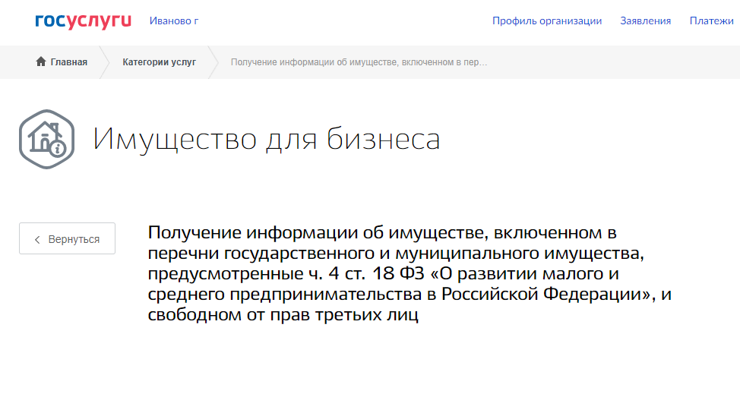

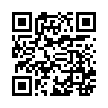
Шаг 1. Пункт 1. ЕДИНЫЙ ПОРТАЛ ГОСУДАРСТВЕННЫХ УСЛУГ
1. На Едином портале государственных услуг Российской Федерации в строке «Поиск» укажите подбор имущества
2. В выпадающем списке выберете «Подбор информации о недвижимом имуществе»

Slide 13
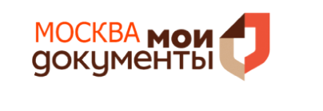
Шаг 1. Пункт 2. ОБРАЩЕНИЕ В МНОГОФУНКЦИОНАЛЬНЫЙ
ЦЕНТР (МФЦ)
Срок предоставления услуги (с учетом срока доставки документов):
3 рабочих дня.
Стоимость и порядок оплаты: Услуга предоставляется бесплатно
Результат: Информация о недвижимом имуществе, включенном в перечни государственного и муниципального имущества, предусмотренные частью 4 статьи 18 Федерального закона от 24.07.2007 № 209-ФЗ «О развитии малого и среднего предпринимательства в РФ», и свободном от прав третьих лиц
Обязательные документы:
Заявление о подборе по заданным параметрам информации о недвижимом имуществе, включенном в перечни государственного и муниципального имущества
Согласие на обработку персональных данных (РГАУ МФЦ)
Документ, удостоверяющий личность заявителя (один из):
Временное удостоверение личности гражданина РФ по форме № 2 П для граждан, утративших паспорт, а также для граждан, в отношении которых до выдачи паспорта проводится дополнительная проверка
Паспорт гражданина Российской Федерации
Паспорт иностранного гражданина

Slide 14
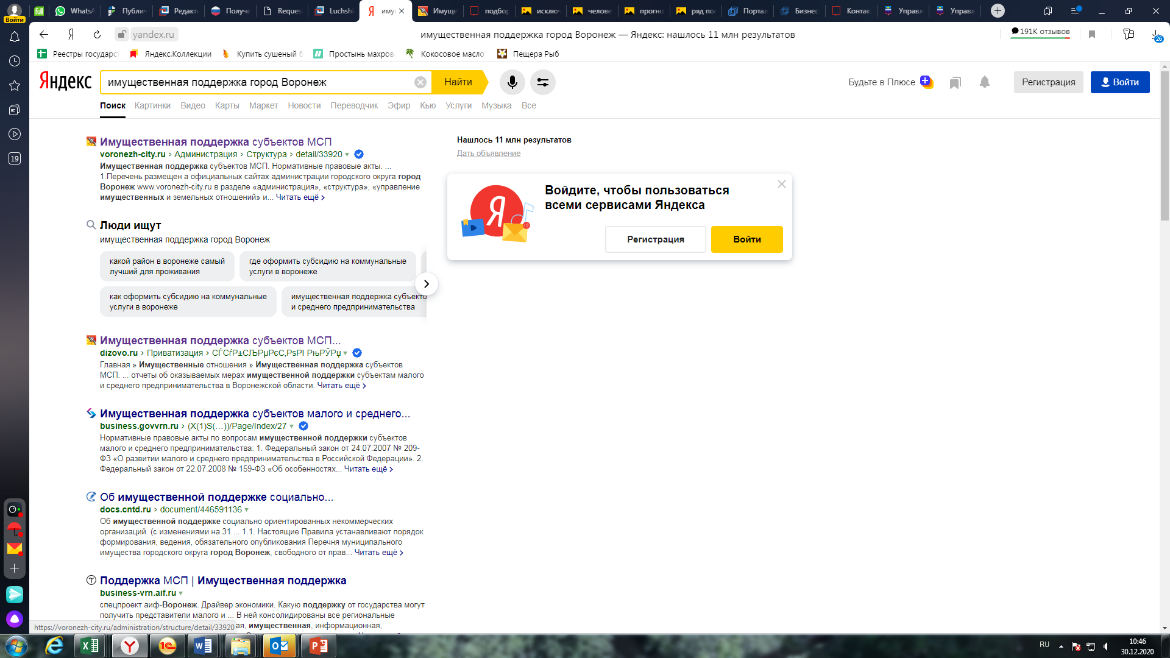
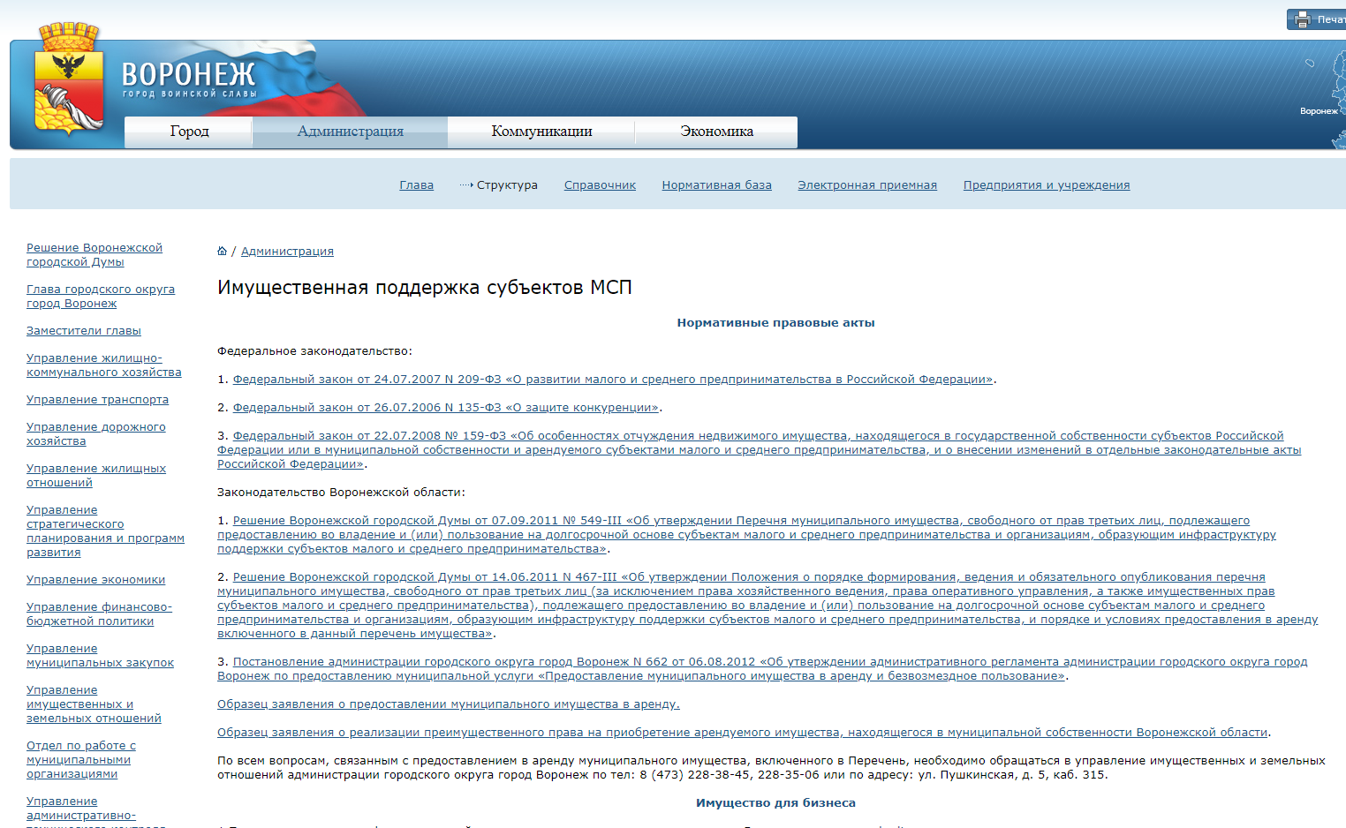
Шаг 1. Пункт 3. ОФИЦИАЛЬНЫЕ САЙТЫ ОРГАНОВ ВЛАСТИ,
ОРГАНОВ МЕСТНОГО СМАОУПРАВЛЕНИЯ
1. В поисковой системе (Yandex, Mail, Google и т.п.) впишите «имущественная поддержка» и название субъекта РФ или муниципального образования, в котором такая поддержка интересует. Например «город Воронеж»:
2. Перейдите на официальный сайт органа власти или местного самоуправления и получите необходимую информацию

Slide 15
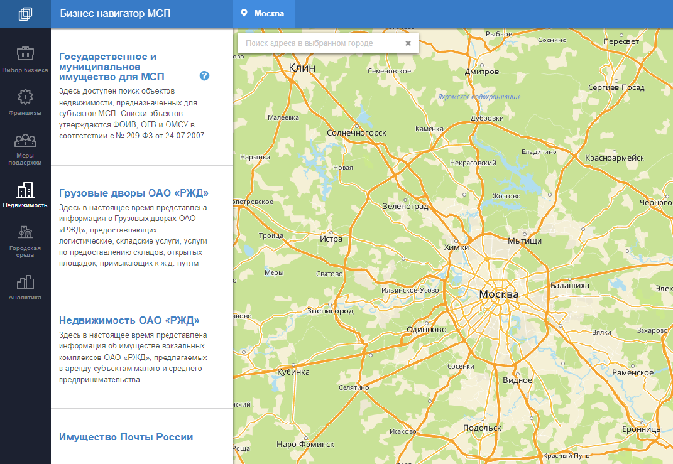
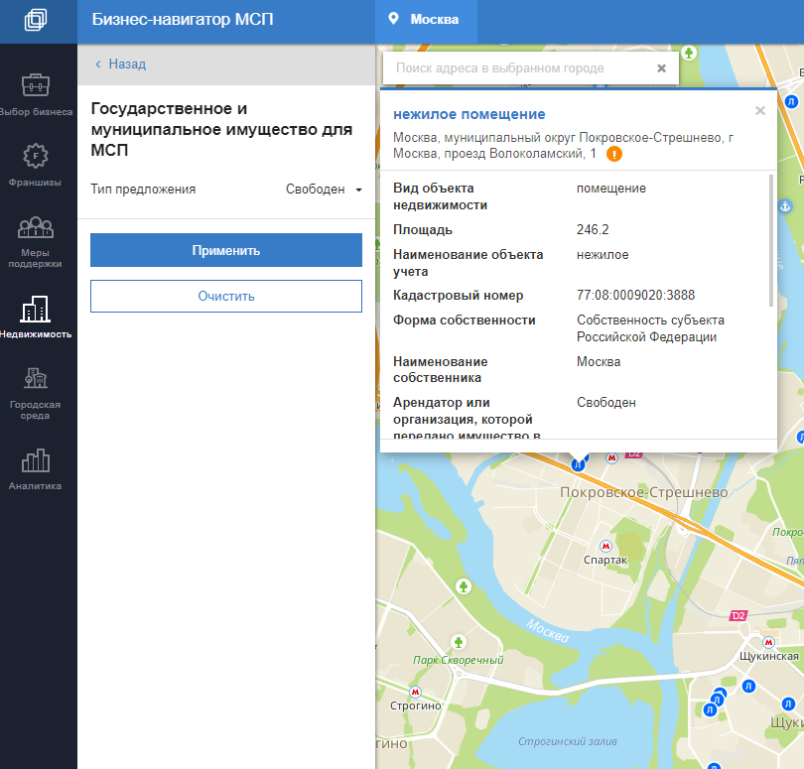




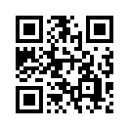
Шаг 1. Пункт 4. САЙТ БИЗНЕС-НАВИГАТОРА МСП
1. На портале Бизнес-навигатора МСП зайти в раздел «Все продукты» – «Имущество и недвижимость для бизнеса» - «Поиск гос. и мун. имущества» -
2. Выбрать тип предложения «Свободен», на карте отобразится геолокация объектов, при нажатии на которую раскрывается карточка объекта, содержащая, в том числе ссылку на сайт ответственного за предоставление объекта органа власти или органа местного самоуправления
3. При переходе на сайт ответственного органа власти, посмотрите его контакты и уточните характеристики и условия получения объекта

Slide 16

Шаг 2. ОБРАЩЕНИЕ В ОРГАН ВЛАСТИ ИЛИ ОРГАН МЕСТНОГО САМОУПРАВЛЕНИЯ
1. Ознакомьтесь с нормативными правовыми актами, предусматривающими оказание имущественной поддержки в Вашем регионе, муниципальном образовании.
2. Позвоните представителю органа государственной власти или органа местного самоуправления, осуществляющего управление и распоряжение имуществом (Комитет, департамент, управление по имущественным и земельным отношениям), уточните информацию о характеристиках, местоположении, условиях предоставления объекта.
3. Напишите заявление о предоставлении имущества или заявление об объявлении процедуры торгов на право заключения договора аренды имущества.
4. Примите участие в процедуре торгов
(см. подробнее на стр. 17)
5. Заключите договор аренды имущества.
6. Получите преимущественное право на приобретение арендуемого движимого и (или) недвижимого имущества в собственность (см. подробнее стр. 18)

Slide 17
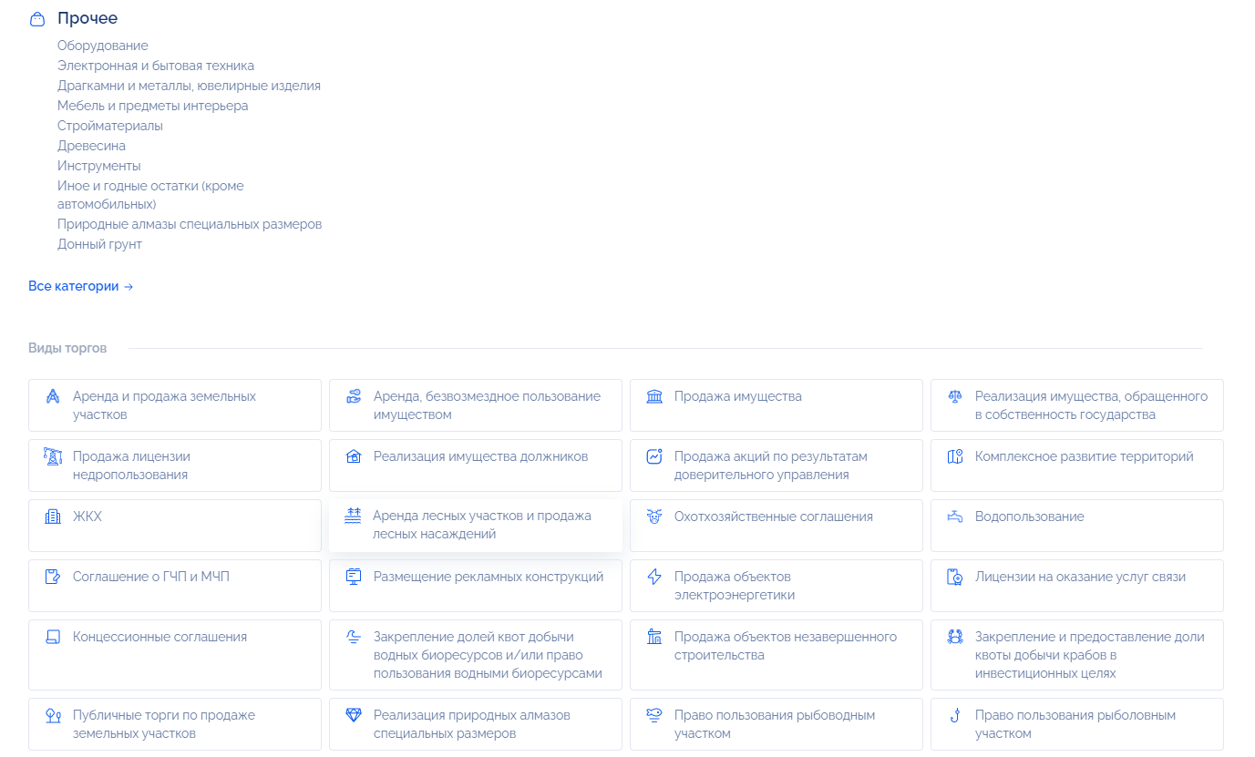

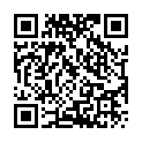
Шаг 3. УЧАСТИЕ В ТОРГАХ И ЗАКЛЮЧЕНИЕ ДОГОВОРА АРЕНДЫ
1. На сайте https://torgi.gov.ru/new/public в разделе «Торги» зайдите
в подраздел «Аренда, безвозмездное пользование имуществом»
2. Посмотрите информацию
о торгах на право заключения договоров аренды в отношении государственного
и муниципального имущества.

Slide 18
Шаг 4. ПРЕИМУЩЕСТВЕННОЕ ПРАВО НА ПРИОБРЕТЕНИЕ АРЕНДУЕМОГО СУБЪЕКТАМИ МСП ИМУЩЕСТВА
Федеральный закон от 22.07.2008 N 159-ФЗ предусматривает следующие условия возникновения преимущественного права на приобретение арендуемого субъектами МСП движимого и недвижимого
имущества, включенного в перечень имущества для МСП:
арендуемое имущество на день подачи субъектом малого или среднего предпринимательства заявления находится в его временном владении и (или) временном пользовании непрерывно в течение двух и более лет для недвижимого имущества и в течение одного года и более для движимого имущества в соответствии с договором или договорами аренды такого имущества;
2) арендуемое имущество включено в утвержденный в соответствии с частью 4
статьи 18 Федерального закона «О развитии малого и среднего предпринимательства
в Российской Федерации» перечень государственного имущества или муниципального имущества, предназначенного для передачи во владение и (или) в пользование субъектам малого и среднего предпринимательства, в течение пяти и более лет для недвижимого и в течение трех лет для движимого имущества до дня подачи этого заявления.
3) отсутствует задолженность по арендной плате за такое имущество, неустойкам (штрафам, пеням) на день заключения договора купли-продажи арендуемого имущества
в соответствии с частью 4 статьи 4 настоящего Федерального закона, а в случае, предусмотренном частью 2 или частью 2.1 статьи 9 настоящего Федерального закона,
- на день подачи субъектом малого или среднего предпринимательства заявления;
4) сведения о субъекте малого и среднего предпринимательства на день заключения договора купли-продажи арендуемого имущества не исключены из единого реестра субъектов малого и среднего предпринимательства.

Slide 19
РАЗДЕЛ IV.
ВОВЛЕЧЕНИЕ ОБЪЕКТОВ
ГОСУДАРСТВЕННОЙ И МУНИЦИПАЛЬНОЙ
СОБСТВЕННОСТИ В ИМУЩЕТВЕННУЮ ПОДДЕРЖКУ

Slide 20

ВОВЛЕЧЕНИЕ ОБЪЕКТОВ ГОСУДАРСТВЕННОЙ И МУНИЦИПАЛЬНОЙ СОБСТВЕННОСТИ В ИМУЩЕСТВЕННУЮ ПОДДЕРЖКУ
Если Вы арендуете государственное или муниципальное имущество на общих условиях – обратитесь в орган власти или орган местного самоуправления или коллегиальный орган (рабочую группу) по имущественной поддержке , созданный
в субъекте РФ, за разъяснением возможности включения объекта в перечень имущества и применения в отношении него льготной арендной ставки.
Если Вы знаете государственное или муниципальное имущество, которое хотели бы арендовать, но оно не выставлено на торги и не включено в перечень имущества – Вы также вправе обратиться в орган власти или орган местного самоуправления с заявлением о включении его в перечень имущества для субъектов МСП и предоставлении данного объекта на льготных условиях.

Slide 21
РАЗДЕЛ V.
ВОВЛЕЧЕНИЕ ОБЪЕКТОВ ЧАСТНОЙ (КОММЕРЧЕСКОЙ) СОБСТВЕННОСТИ В ИМУЩЕТВЕННУЮ ПОДДЕРЖКУ

Slide 22
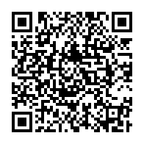
ВОВЛЕЧЕНИЕ ОБЪЕКТОВ ЧАСТНОЙ (КОММЕРЧЕСКОЙ) СОБСТВЕННОСТИ В ИМУЩЕСТВЕННУЮ ПОДДЕРЖКУ
Частные (коммерческие) компании, в том числе, с государственным участием, предлагают субъектам МСП и самозанятым гражданам в собственность или пользование имущество для осуществления предпринимательской деятельности
Например, ОАО «РЖД»
На сайте Корпорации в разделе «Имущественная поддержка»
можно ознакомиться:
Список объектов
Размер арендной платы
Контактные данные
На портале Бизнес-Навигатора МСП
можно ознакомиться с информацией о продаже и аренде объектов частной собственности.

Slide 23
ВОВЛЕЧЕНИЕ ОБЪЕКТОВ ГОСУДАРСТВЕННОЙ И МУНИЦИПАЛЬНОЙ СОБСТВЕННОСТИ В ИМУЩЕСТВЕННУЮ ПОДДЕРЖКУ
Если у Вас возникли проблемы при получении имущественной поддержки или остались вопросы в части ее оказания – обратитесь в Федеральную корпорацию
по развитию малого и среднего предпринимательства:
Почтовый адрес: | 109074, г. Москва, Славянская площадь, д. 4, стр.1
Телефон многоканальный: | +7 (800) 100-11-00
Факс: | +7 (495) 698-98-01
Электронная почта: | info@corpmsp.ru
Время работы: | по будням c 10:00 до 19:00
Дирекция регионального развития,
отдел имущественной поддержки:
Руководитель Дирекции
Машков Виталий Владимирович - доб. 161
Заместитель руководителя Дирекции – начальник отдела имущественной поддержки
Каверина Мария Сергеевна - доб. 180
Бизнес-аналитик Дирекции
Акалович Ростислав Игоревич - доб. 245
Советник отдела имущественной поддержки
Ухалова Светлана Александровна – доб. 398

